Slide 1
Lead Management – modello geo-meritocratico
Soluzione Pega-Salesforce

Slide 2
AGENDA
1
Algoritmo di assegnazione
2
Dashboard di Direzione Salesforce
AGENDA
3
Integrazioni – Numeriche e dettaglio flussi
Open Point
4
Integrazioni – Numeriche e dettaglio flussi
Proposta macro-pianificazione DSI

Slide 3
Algoritmo assegnazione

Slide 4








ASSEGNAZIONE LEAD DIGITALI | Perimetro di applicazione del modello
Da modello di Business
OPPORTUNITÀ DI VENDITA DA CANALI DIGITALI
MODELLO DI ASSOCIAZIONE LEAD ALLE AGENZIE
Logiche di abbinamento del lead funzionali a garantire sempre al soggetto un riferimento unico in termini di Punto Vendita
Tipologia Soggetto
Logica proposizione Punto Vendita
Previsti da modello i seguenti momenti di generazione del lead (con specifico calore):
Punto Vendita definito da logiche modello Geo-meritocratico, con possibilità di modifica da locator
SHOW PRICE (solo qualificati)
SALVATAGGIO PREVENTIVO
Soggetto SENZA titolarità assegnata
Punto Vendita
ABBANDONO CARRELLO
CALL ME BACK
FOCUS MODELLO
In corso revisione logiche di prioritizzazione dei lead secondo "calore" su progettualità dedicata
Punto Vendita già associato
Previdenza
Eventuali altri preventivatori online (TBD)
Soggetto CON titolarità assegnata¹
Punto Vendita
Lead Tiepido
Lead Caldo
Lead Caldissimo
Nota: 1) Include Clienti e Prospect Anagrafati, soggetti senza polizza attiva ma con anagrafica registrata da Compagnia

Slide 5
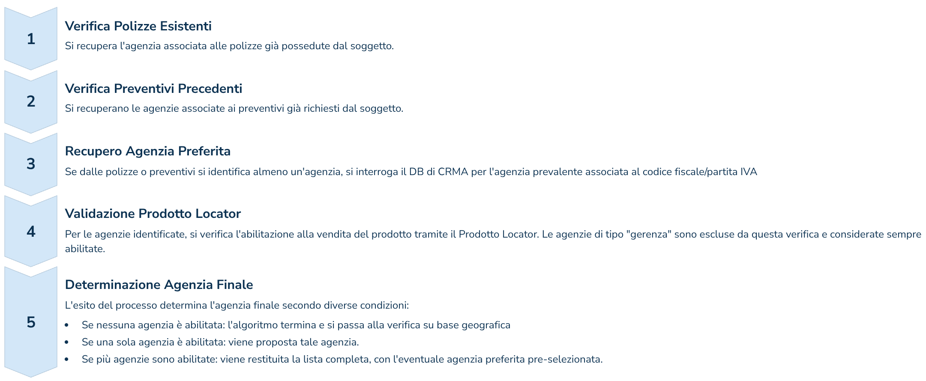
Algoritmo assegnazione – Verifica se presente agenzia già associata al soggetto
Il primo passaggio dell’algoritmo di assegnazione è una verifica sul soggetto che sta effettuando la quotazione e sulle eventuali polizze o preventive da esso posseduti, al fine di verificare se le eventuali agenzie ad esso associato possono gestire il soggetto, scelta da cui dipende l’esecuzione o meno dell’algoritmo geografico (poi geo-meritocratico)
TBD

Slide 6

Algoritmo assegnazione - Prospect
Il motore di assegnazione segue una logica sequenziale precisa che combina prossimità geografica e disponibilità dei contatori. Di seguito il flusso operativo completo, dalla ricezione del prospect fino all'assegnazione definitiva al punto vendita.
Individuazione
Assegnazione
Attribuire al punto vendita con contatore capiente e che vende il prodotto quotato
Verifica Blacklist
Rilevare l'indirizzo del prospect
Se il Punto Vendita rientra nella blacklist per il prodotto selezionato, il punto vendita viene scartato dai risultati delle ricerca delle agenzie più vicine.
Cambio Punto Vendita da parte del prospect
Se il soggetto seleziona un Punto Vendita diverso da quello proposto dal modello, il contatore del Punto Vendita originariamente proposto non viene impattato, poiché quel punto vendita non riceve l'assegnazione.
Ricerca
Aggiornamento
Journey solo CAP (Pet, Viaggi, Unisalute)
Aggiornamento contatore nel caso in cui il cliente non cambi punto vendita
Per I prodotti la cui journey prevede solo l'inserimento del CAP (es. Pet, Viaggi), viene utilizzato il centro del CAP come indirizzo di riferimento per il calcolo delle distanze.
Recuperare agenzie più vicine, non limitate al CAP
Il processo garantisce che ogni lead venga assegnato al punto vendita più vicino che disponga ancora di capienza nel proprio contatore. Il refresh avviene alla fine del mese oppure al raggiungimento della saturazione all'interno dello stesso CAP.

Slide 7
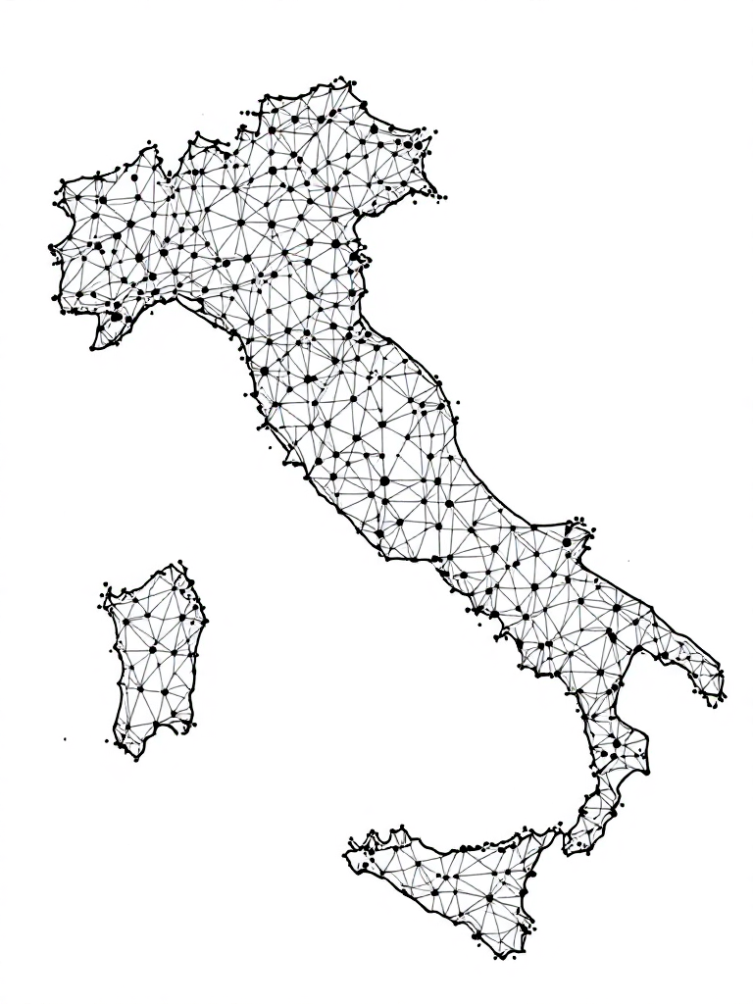
Modello Geografico
Distanza minima
Il sistema assegna il soggetto al punto vendita disponibile e geograficamente più vicino all'indirizzo inserito in fase di preventivazione sul canale digitale.
Contatori con capienza 1 per punto vendita
In questo modello, ogni punto vendita dispone di un contatore con capienza massima uguale a 1. Ogni punto vendita riceve un solo lead per turno prima che il contatore venga consumato, garantendo la rotazione sistematica all’interno del CAP.
Massima equità distributiva all’interno del CAP
La presenza di contatori con capienza unitaria assicura la massima equità di distribuzione dei lead all'interno del CAP di riferimento. Nessun punto vendita accumula un vantaggio rispetto agli altri in quanto alla saturazione delle distribuzioni sullo stesso CAP i contatori vengono riportati a 1

Slide 8
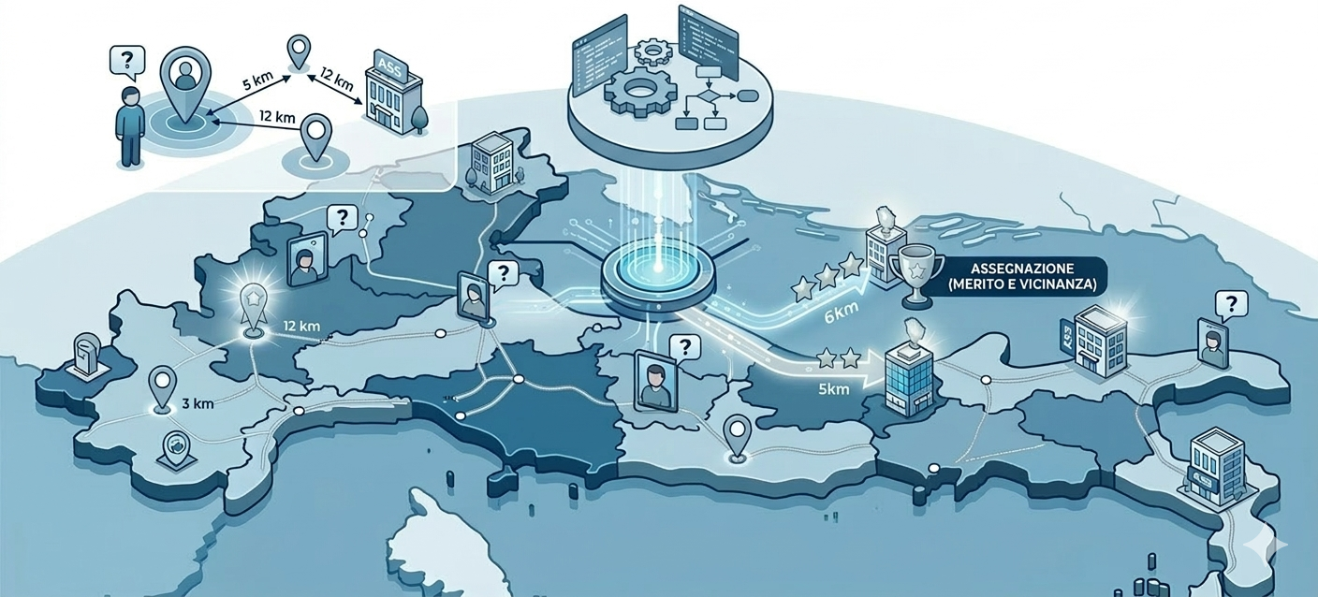
Modello Geo-meritocratico
Il modello geo-meritocratico introduce una componente di performance agenziale nel processo di assegnazione dei prospect, valorizzando le agenzie più virtuose attraverso una capacità di ricezione proporzionale al loro merito. Questo approccio bilancia prossimità geografica e qualità operativa.
Il sistema assegna il lead al Punto vendita più vicino che dispone di un contatore "capiente". La capienza massima del contatore non è fissa a 1, ma viene determinata in base al grado di meritocrazia riconosciuto al punto vendita dalla compagnia. Un punto vendita con merito elevato potrà ricevere un numero maggiore di lead rispetto a un punto vendita con performance inferiori, pur rimanendo nella stessa area geografica.
Gestione dei contatori
Capienza massima > 1: ogni punto vendita può ricevere più lead per ciclo, in proporzione al proprio grado di meritocrazia
Aggiornamento: i contatori vengono aggiornati mensilmente rimisurando le performance dell’agenzia, e vengono recepiti dall’algoritmo per le successive assegnazioni*
Reset a saturazione: al raggiungimento della saturazione sullo stesso cap I contatori vengono resettati e riportati ognuno al suo tetto massimo
*OP:il cambio mese, con conseguente ricalcolo dei KPI, deve comportare un azzeramento del valore dei contatori, o solo un aggiornamento dei massimali?

Slide 9
Dashboard di direzione Salesforce

Slide 10
Dashboard Salesforce per Direzione
Dashboard contatori
List View Punti Vendita
La List View mostrerà tutti i Punti vendita con accesso diretto alle funzionalità operative di modifica. Le azioni disponibili saranno:
La dashboard sarà posizionata nella Home Page dell'applicazione e conterrài:
Modifica puntuale o massiva del tetto massimo di trattative lavorabili per ogni agenzia, differenziato per prodotto
Azzeramento puntuale o massivo del counter delle trattative già assegnate alle agenzie selezionate
Modifica puntuale o massiva del flag Blacklist per ogni agenzia, differenziato per prodotto
Report Contatori: visualizzazione dei contatori per punto vendita, differenziati per prodotto (PU Casa, PU Pet, CatNat, ecc..), con indicazione dei tetti massimi e dei valori attuali ed eventuale presenza di flag Blacklist su relativo prodotto
Tecnicamente verrà predisposta una dashboard non dynamic, che garantisce tempi di caricamento rapidi e stabilità della visualizzazione anche con grandi volumi di dati.
Entrambe le operazioni saranno gestite tramite un screenflow guidato attivato dal pulsante "Modifica Contatori", che aprirà un popup con le opzioni disponibili e la selezione delle agenzie target.
Tali azioni asincrone e saranno previsti controlli che impediranno all'utente di avviare nuove operazioni se è già in corso un'operazione precedente.
Notes:
POSSIBILITà: Report Trattative lavorate: riepilogo delle trattative già assegnate elavorate per ogni punto vendita, con possibilità di filtraggio per periodoe prodotto
Aggiungere open point sui profili di direzione che devono avere accesso alla funzionalità

Slide 11
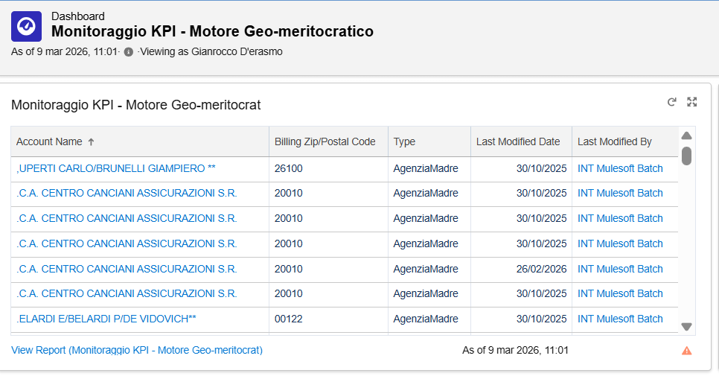
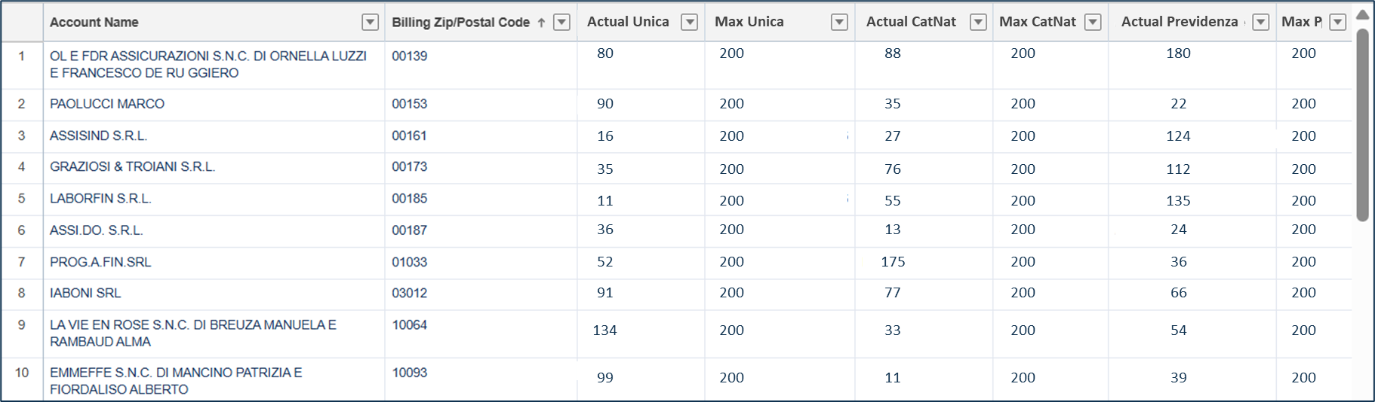
Report Contatori
La dashboard presente in Salesforce fornisce una visione consolidata di tutti i Contatori relativi al motore geo-meritocratico. Sarà possibile aggiungere filtri globali, modificare i campi visualizzati e personalizzare la disposizione dei componenti in base alle esigenze operative.
Le immagini sono a scopo esemplificativo. La configurazione definitiva della dashboard potrà essere personalizzata in fase di implementazione.

Slide 12
Open point

Slide 13
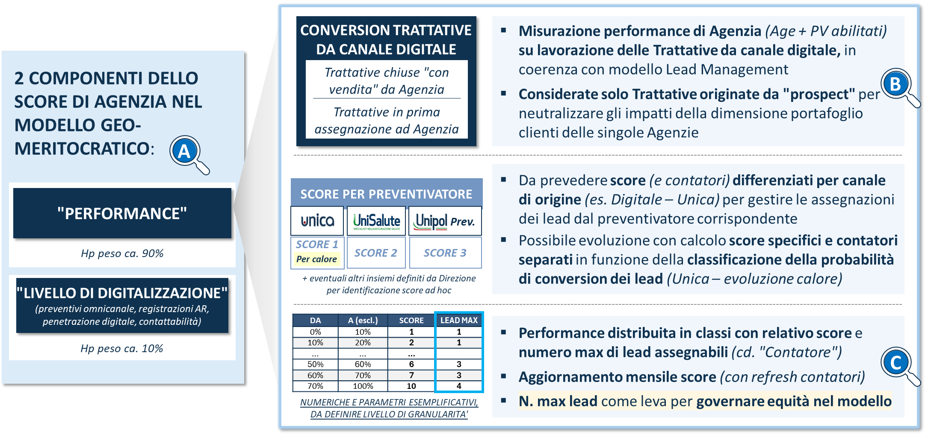
Punti di Attenzione: KPI «Conversion» Trattative (1)
Su Salesforce non è garantito che tutti i preventivi fatti nell’ambito di un processo di Vendita siano inclusi nella stessa trattativa
Questo produce un Disallineamento rispetto al KPI di Conversion definito nell’ambito del Progetto UNICA, che prevede il calcolo della Conversion in base a:
E’ previsto che questi KPI siano visualizzati in una Dashboard Tableau che sarà visibile alle Agenzie
Emissioni
Preventivi Deduplicati per
Chiave univoca del bene
Finestra di 35gg sulla Data di Effetto

Slide 14
Punti di Attenzione: KPI «Conversion» Trattative (2)
Esempio:
Un prospect crea un quotazione digitale auto su UNICA (preventivo 1)
Questa quotazione viene assegnata ad un Agenzia e viene create una prima trattativa (trattativa 1) su Salesforce
L’Agente contatta il Prospect e crea un nuovo preventivo Agenziale (preventivo 2)
Questo preventivo atterra su Salesforce e genera una seconda trattativa (trattativa 2)
Il preventivo Agenziale viene accettato e la polizza viene emessa.
Trattative Salesforce
Conversion sulle Trattative Salesforce:
50% (Trattativa 2 Chiusa, Trattativa 1 Non chiusa)
Conversione calcolata su Tableau:
100% (1 Emissione / 1 preventivo deduplicato)
Trattativa | Canale | AdP | Targa | Preventivi Collegati | Esito
1 | DIGITALE | Auto | GG959SN | P1 | Non Finalizzata
2 | AGENZIA | Auto | GG959SN | P2 | Finalizzata
Preventivi UNICA
ID | Canale | AdP | Targa | Data Effetto | Esito
P1 | DIGITALE | Auto | GG959SN | 31/3/26 | Non Finalizzato
P2 | AGENZIA | Auto | GG959SN | 31/3/26 | Trasformato in Polizza
Preventivi Deduplicati dall’Algoritmo Implementato
ID | Canale | AdP | Targa | Data Effetto
P2 | AGENZIA | Auto | GG959SN | 31/3/26

Slide 15
Pianificazione – Proposta DSI

Slide 16
Macro-pianificazione – Proposta DSI
FASE 1
FASE 2
Go Live: 30/06
Go Live: 30/11
Fine sviluppi/avvio certificazione: fine maggio
Fine sviluppi/avvio certificazione: TBD
Motore geografico
Rilascio funzionalità applicative
Motore
geo-meritocratico
Gestione PV subagenziali in Locator
Dashboard
Visualizzazione contatori
Dashboard
Modifica contatori
Osservazione KPI
Osservazione KPI per calibrazione modello
KPI già disponibili
TODAY
Notes:
Adeguamento previdenza a nuovo modello

Slide 17
Backup

Slide 18



Architettura della soluzione
2a
Generazione Trattativa con simulazione
Lead Management
(motore unico cross canale/
cross compagnia)
Canali digitali
Recupero Agenzia
Previdenza
1a
CRM Agenzia
Algoritmo assegnazione agenzie
Trattative
Dashboard assegnazioni e modifica contatori
Integrazione Locator
1b
Propagazione
Trattativa con preventivo
4b
Recupero Agenzia
Eventuali altri preventivatori online (TBD)
Portafogli
NDP
2b
Preventivi/
Quotazioni
3b
TOPIC Preventivi/
Quotazioni
Calcolo KPI
Generazione
Preventivo/Quotazione
Propagazione
Preventivo/Quotazione
Evidenziati in verde i componenti oggetto di modifica per la soluzione

